Slide 1
Undgå smitte ved stik- og skæreskader
Undervisningsmateriale

Slide 2
Undgå smitte
Forebyg
Stikuheld
Skæreuheld
Sprøjt mm

Slide 3
De vigtigste emner
Hyppighed af stikuheld
Risiko for smitte
Årsager til stikuheld
Forebyggelse af stikuheld
Når uheldet er sket
www.arbejdsmiljoweb.dk/stikogskæreskader

Slide 4
Resultater fra forskellige spørgeskemaundersøgelser*
Antal stikuheld pr. person om året
Sygehusansatte læger 3,00
Praktiserende læger 0,66
Bioanalytikere 0,24
Sygeplejersker 0,16
Medicinstuderende 1,05
*Nelsing et al 1997, n= 6005; Søndergaard et al 1997, n = 125;
Kaczan et al 1994, n = 50; Kaczan et al 1994, n = 525
Jepsen et al. 2003, n = 406

Slide 5
Anmeldelse af stikuheld
Sygeplejersker 65% (Sygeplejerskernes arbejdsliv, trivsel og helbred. DSR og det Nationale Forskningscenter for Arbejdsmiljø 2007.)
Medicinstuderende 59% (Jepsen et al 2003)
Laboranter 26% (Kaczan et al 1994)
Læger 3,5% (Nelsing et al 1997)
Uheld under operationer 2% (Jacobsen et al 1991)

Slide 6
Risiko for smitte ved stikuheld Ved udsættelse for blod, som med sikkerhed er inficeret
Hiv 0,3%
Hepatitis B 6-30%
Hepatitis C 2%
Risikoen for smitte med hiv efter udsættelse i øjne, slimhinder, åbne sår og rifter er i gennemsnit under 0,1 %

Slide 7
Faktorer som øger risikoen for hiv-smitte
Dybt stik
Synlig blod på instrumentet
Stik på instrument der netop har været anvendt i en blodåre
Høj virusmængde hos smittekilden (Cardo et al. 1997)

Slide 8
Forekomst af
Kronisk hepatitis B
Kronisk hepatitis C
Hiv i befolkningen
Befolkningen (Sundhedsstyrelsen 2013)
Hospitalspatienter (Nelsing et al. 1995)
Befolkningen (Sundhedsstyrelsen 2013)
Hospitalspatienter (Nelsing et al. 1995)
Voksne danskere
Stofmisbrugere (Sundhedsstyrelsen 2013)
0,3 %
1,1 %
0,3 %
0,9 %
0,10 %
2 %

Slide 9
Erhvervsbetinget smitte
Hepatitis B: 0-5 tilfælde af erhvervsbetinget smitte herhjemme pr. år
Hepatitis C: Der er kun rapporteret enkelte tilfælde af formodet erhvervsmæssig smitte i Danmark.
Hiv: Der er pr. 2018 ikke set dokumenterede tilfælde af erhvervsbetinget hiv-smitte hos sundhedspersonale i Danmark.
(Sundhedsstyrelsen, Vejledning om HIV, hepatitis B og C virus, 2013)

Slide 10
Instrumenter der ofte sker stikuheld på
Kanyler Insulinpenne
Blodprøvekanyler
Suturnåle
PVK
Skalpeller
Knoglesplinter ved ortopædkirurgi

Slide 11
Der er ofte flere medvirkende årsager
Uopmærksomhed
Akut procedure hvor der blev handlet hurtigt
Manglende erfaring
Ved opsamling af brugt instrument
Påsætning af hætte på kanylen
Manglende aktivering af sikkerhedsmekanisme
Adskillelse af instrumenter
Uventet patientbevægelse/urolig patient

Slide 12
Mukokutan udsættelse for blod
Mukokutan = Blod i øjne, på slimhinder eller i åbne sår og rifter
Beskrivelse af 741 uheld blandt danske læger
43% fik blod i øjnene Kun 11,5 % af kirurger og 4 % af andre læger bruger rutinemæssig øjenbeskyttelse ved risiko for blodsprøjt.
39% fik blod på hænderne Kun 63 % af kirurger og 23,4 % af andre bruger rutinemæssig hansker ved risiko for blodspild.
7% fik blodsprøjt i munden Kun 55,2 % af kirurger og 17,6 % af andre bruger rutinemæssig mundbind ved risiko for blodsprøjt.
(Nelsing et al. 1997)

Slide 13
Lovgivning vedrørende forebyggelse
EU har vedtaget Direktiv 2010/32/EU om forebyggelse af stikskader, der omfatter alle arbejdstagere i sygehus- og sundhedssektoren.
Arbejdstilsynet har på baggrund af direktivet lavet en vejledning på området, hvor der bl. a. står:
Det er arbejdsgiverens ansvar, at der er sikre rutiner om arbejdet med spidse og skærende redskaber. Det gælder også bortskaffelse. Arbejdet skal udføres, så risikoen for smitte eller andre skader fjernes eller begrænses mest muligt.
For eksempel må påsætning af hætte på kanyler efter brug ikke finde sted.
(At-vejledning 10.1.1 - november 2013)

Slide 14
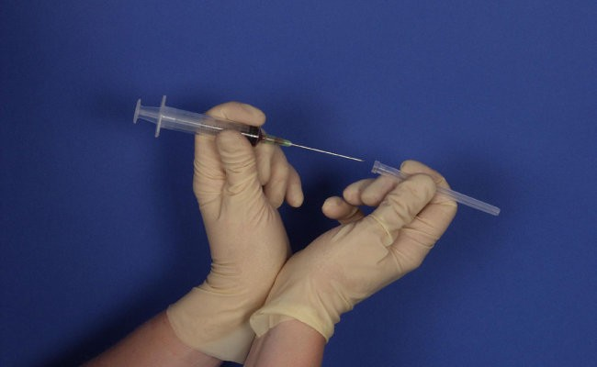
Påsætning af hætte på kanylen
Ifølge EU Direktiv er det ikke lovligt at sætte hætte på kanyle efter brug.

Slide 15
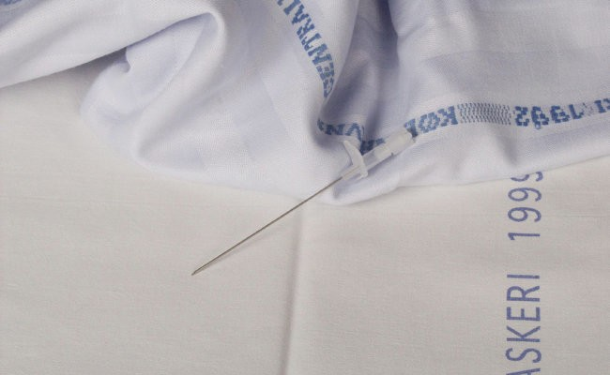
Stik på brugt, efterladt instrument

Slide 16
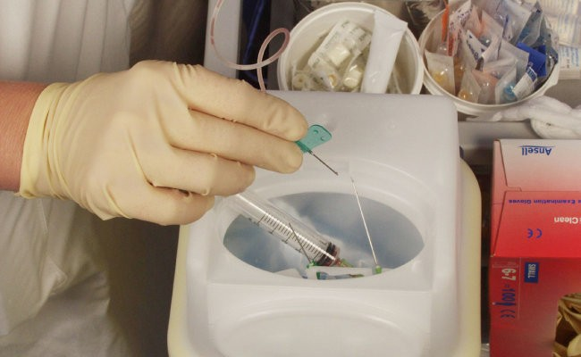
Stik under kassering i kanyleboks

Slide 17
Sikre arbejdsrutiner før proceduren
Placer kanyleboksen umiddelbart ved siden af patienten. Check at der er plads i den.
Hav alt hvad du skal bruge klar og inden for rækkevidde.
Vær fortrolig med proceduren - nyansatte introduceres grundigt.
Overhold de procedurerelaterede retningslinjer: Brug konsekvent handsker, maske og øjenskærm, hvis der er relevant risiko for blodsprøjt - uanset hvem patienten er.

Slide 18
Under proceduren generelt
Koncentrér dig!
Få assistance til urolige patienter
Informer patienten både før og under proceduren
Sørg for god kommunikation når flere arbejder sammen
Hold altid hænderne bag nålespidsen
Anvend sikkerhedsinstrumenter hvis muligt

Slide 19
Under proceduren – især kirurgi
Så få hænder ad gangen som muligt i operationsfeltet.
Brug altid instrumenter fremfor fingre, hvor det kan lade sig gøre.
Brug stumpe instrumenter hvis muligt.
Vær varsom med blind palpation i operationsfeltet, når der er instrumenter eller knoglefragmenter i feltet.
Undgå direkte overrækning af skarpe instrumenter. Opret neutrale- eller sikre zoner.

Slide 20
Efter proceduren
Sæt ALDRIG hætten på kanylen efter brug
Engangsinstrumenter skal altid direkte fra patient til kanyleboks UDEN mellemstationer.
Undgå så vidt mulig at adskille instrumenter før kassering. Hvis det er nødvendigt så undlad at gøre det med fingrene.
RYD OP
Tabte instrumenter samles op med pincet, tang eller lignende.
Pres aldrig affaldsposer sammen med hænderne

Slide 21
Benyt sikkerhedsprodukter hvor det kan minimere ulykker

Slide 22
Procedure når uheldet er sket
Vask læsionen med vand og sæbe. Pensl to gange med hospitalssprit. Ved udsættelse i sår, rifter, øjne eller slimhinder: Skyl grundigt.
Opsøg læge med henblik på:
Risikovurdering og eventuel forebyggende behandling mod hiv-smitte (PEP), ved udsættelser for sikkert hiv-smittet blod. PEP skal gives som hovedregel indenfor 24 timer efter uheldet.
Blodprøver for HIV og Hepatitis
Eventuelt vaccination mod hepatitis B
Test eventuelt patienten for HIV og Hepatitis
Anmeld uheldet til arbejdsmiljørepræsentanten

Slide 23
Hepatitis B vaccination efter uheld med risiko for hepatitis B smitte
Vaccination startes senest 48 timer efter uheldet.
Der vaccineres dag 0 og efter 1, 2 og 12 måneder.
Før vaccination tages anti-HBs og HBsAg.
Tidligere vaccinerede uden kendt antistof respons på vaccinen vaccineres straks. Videre vaccination afhænger af svar på anti-HBs.
Er skadelidte i gang med en vaccinationsserie, fuldføres denne blot som planlagt
Gravide og ammende, der udsættes for hepatitis B smitte, vaccineres efter samme retningslinJer.

Slide 24
Post Ekspositions Profylakse (PEP)
PEP består af en kombination af antiretrovirale stoffer.
PEP skal startes hurtigst mulig, helst indenfor 1-2 timer – som hovedregel indenfor 24 timer. PEP skal tages i 4 uger.
Over 50 % har bivirkninger - primært kvalme og træthed.
PEP anbefales tilbudt til alle der bliver udsat for stikuheld eller mukokutan udsættelse for hiv-positivt blod, materiale synlig forurenet med hiv-positivt blod eller andre hiv-holdige krops- og laboratorievæsker.
PEP kan tilbydes trods ukendt hiv-status hos smittekilden, hvis denne vides at tilhøre en gruppe med betydelig øget risiko for hiv-smitte og samtidig klinisk mistænkt hiv-infektion.
Sundhedsstyrelsens retningslinjer

Slide 25
Bedre anmeldelser og synlig indsats
Alle skal kende anmeldelsesproceduren.
Gør det nemt og hurtigt at anmelde. Anmeldelsesskemaer kunne f.eks. ligge på intranet, så man kan skrive direkte i dem.
Lav et overskueligt anmeldelsesskema, der er nemt at udfylde. Sørg for at få grundige uheldsbeskrivelser, der kan bruges i praksis. Så man kan se det for sig, som i en film.
Lav efterfølgende hurtigt en uheldsanalyse, og indsæt derefter forebyggende indsatser, så medarbejderen ser, at det nytter at anmelde.

Slide 26
Bedre anmeldelser og synlig indsats
Brug data til en målrettet indsats. Gør indsatsen og resultaterne synlige f.eks. gennem artikler i personaleblade, på intranet, i fagtidsskrifter m.m.
Vis at anmeldelserne bliver brugt. Offentliggør uheldsstatistik og -eksempler med jævne mellemrum - foreslå løsninger.
Tag data om årsager og produkter der udløser uheld med ind i udbudsrunder.

Slide 27
Kritisk gennemgang af indretning, procedurer og instrumenter
En opgave for arbejdsmiljørepræsentanter og ledelsen
Er personlige værnemidler (handsker m.m.) let tilgængelige, og i rette størrelser?
Er der gode kanylebokse, der hvor de skal bruges og kan de flyttes med hen til patienten?
Er der klare retningslinjer for tømning af kanylebokse?
Har operationsstuen borde e.l., som kan fungere som sikre zoner under operationer?
Findes der procedurer eller arbejdsrutiner der indebærer særlig risiko for stikuheld? Kan de erstattes af mere sikre?
Bruger I instrumenter, der særlig hyppig forårsager stikuheld.
Bør de erstattes af andre og mere sikre instrumenter? Sikkerhedsinstrumenter?

Slide 28
Vaccinationer og retningslinjer
En opgave for arbejdsmiljørepræsentanter og ledelsen
Vaccination Sørg for tilbud om hepatitis B vaccination til personalegrupper som sundhedsstyrelsen anbefaler skal vaccineres.
Retningslinjer Sørg for at der er klare og let tilgængelige retningslinjer for håndtering af stikuheld og anden udsættelse for smittefarligt materiale.

Slide 29
Hepatitis B vaccination forud for eksposition
Sundhedsstyrelsen anbefaler profylaktisk vaccination til følgende personalegrupper:
Ansatte i og udenfor sundhedsvæsenet, som har en væsentlig risiko for smitteoverførsel og stiklæsioner, fx ved stik eller skæreulykker med blodforurenede kanyler, knive m.v., herunder studerende.
Ansatte i boenheder i institutioner for udviklingshæmmede, hvor der findes en eller flere beboere med kronisk hepatitis B
Udover nævnte personalegrupper kan vurderingen af risikosituationer foretages af arbejdsgiveren i samarbejde med Arbejdsmiljøorganisationen.
Der vaccineres dag 0 og efter 1 og 6 måneder. (Sundhedsstyrelsen 2013)

Slide 30
Undervisning, information og tilsyn
En opgave for arbejdsmiljørepræsentanter og ledelsen
Undervisning
På introduktionskurser
Til nyansatte og studerende i afdelingen Intern undervisning i afdelingen
Evt. e-learning program
Information
Lokale intranet, nyhedsbreve…
Løbende information om anmeldte uheld og forslag til forebyggelse, og evt. ændring af arbejdsgange.
Tilsyn
Arbejdsgiveren skal sørge for, at der føres effektivt tilsyn med, at arbejdet udføres sikkerheds- og sundhedsmæssigt forsvarligt (Arbejdsmiljøloven § 16)

Slide 31
Det kan personalet have fokus på
Overholde sikre arbejdsrutiner
Overholde de procedurerelaterede retningslinjer, dvs. beskytte sig mod udsættelse for blod - uanset hvem patienten er.
Anmelde stikuheld til arbejdsmiljørepræsentanten
Kontakte sikkerhedsgruppen og ledelsen hvis de konstaterer problemer med sikkerheden.
Kan der laves ændringer som forebygger lignende uheld?
Sikkerhedsrunderinger på arbejdspladsen, med fokus på stik og skæreskader.
Evaluering af nye instrumenter og arbejdsrutiner
Stil krav til sikkerhedsinstrumenter
Skal stikuheld være genstand for en APV?

Slide 32
SPØRGSMÅL?

